Slide 1
Zdroj: freepik.com
ŽÁKOVSKÉ REVIEW ŠKOLY
Téma č. 2 – PŘÍMÁ DEMOKRACIE

Slide 2
ZŘÍDÍME VESNICI PRO LŮZU
„Bydlení bez nepřizpůsobivých.“
Postavíme vesnici pro lůzu – vytěsníme nepřizpůsobivé z města, zavedeme bezdoplatkové zóny ve všech ohrožených bytových okrscích.
Budeme uplatňovat nulovou toleranci vůči nepřizpůsobivým jedincům.
Vytvoříme podmínky pro vyšší zapojení a spolupráce mezi městskou policií a Policií České republiky v zájmu důsledné ochrany bydlení proti nepřizpůsobivým jedincům.
Budeme pokračovat v prosazování legislativních změn posilujících práva slušných bydlících a majitelů domů proti nepřizpůsobivým jedincům:
lidé v domě musí rozhodovat o tom, kdo s nimi bude v domě bydlet, příspěvek na bydlení musí být hrazen přímo majiteli, respektive správci domu.
Zdroj textu: http://www.mostecane.cz/program (přístup 30. 1. 2019)

Slide 3
REFERENDUM
Město Chvost – vesnice pro lůzu
Severočeské město Chvost (70 000 obyvatel) dlouhodobě trpí vysokou nezaměstnaností. Ve městě též žije velký počet Romů.
Vztahy mezi Romy a majoritou jsou dlouhodobě špatné – majoritě vadí, že Romové nepracují a posedávají před domy a v parcích. Radnice již nechala odstranit z veřejných prostranství všechny lavičky a zakázala vysedávat na obrubnících, situace se ovšem nelepší.
V komunálních volbách jedna z kandidujících stran – Chvostečané Chvostu – slibuje, že iniciuje referendum, v němž se občané budou moci vyjádřit, zda vytvořit pro „nepřizpůsobivé a nežádoucí občany“ samostatnou vesnici za městem, a vyřeší tak konečně problém s jejich nežádoucí přítomností v něm.

Slide 4
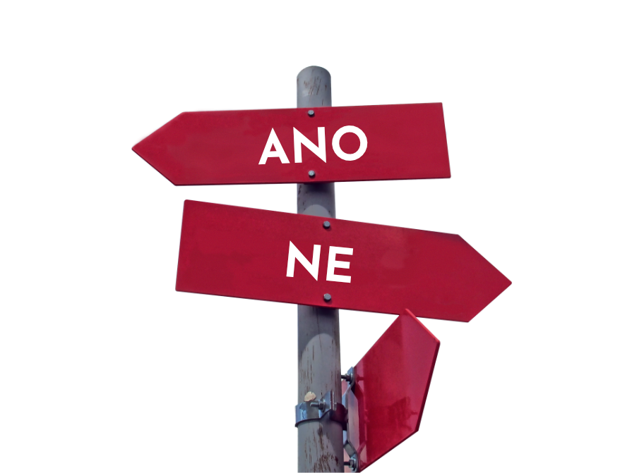
REFERENDUM
OTÁZKA 1
Souhlasili byste s tím, aby město Chvost vystavělo pro nepřizpůsobivé občany (lůzu) samostatnou zónu a přesunulo je tam?

Slide 5
REFERENDUM
OTÁZKA 2
Souhlasili byste s tím, aby zde obyvatelé této zóny žili zcela autonomně – bez zásahu státních orgánů, ale i bez jejich pomoci?

Slide 6
Praha 6. října 1941 (Lidové Noviny)
Ale ještě jedna důležitá otázka čeká na své brzké rozřešení:
vystěhování Židů z větších měst Protektorátu.
Jak nutné je toto opatření, dovede posoudit zejména ten, kdo může (nebo musí) zblízka přihlížet k dosavadnímu životu a činnosti Židů ve městech.
Nepracují a regulérních příjmů nemají… a jejich chování je takové, že pracující české obyvatelstvo se cítí jimi provokováno.
…je zajisté naprosto nezbytné, aby Židé byli soustředěni a izolováni sami pro sebe. Provedení těchto karantenních opatření jistě velmi prospěje celému českému národu, neboť takto budou z jeho krevního oběhu odstraněna cizí tělíska, jež zaviňovala mnoho nezdravého.

